Slide 1
Пейзаж в повести «Старик и море» Эрнеста Хемингуэя
Автор: Попова А.А
Научный Руководитель: Вишневская Л.Л

Slide 2
Актуальность исследования
Философские темы, раскрываемые в повести Эрнеста Хемингуэя «Старик и море» актуальны и в наше время. Главной из них является тема противостояния человека и стихии, его роли в мире природы, взаимосвязи человека и окружающего его пространства. Пейзаж в литературном произведении позволяет наиболее глубоко понять мысли автора. В связи с этим его изучение является актуальным и важным при литературном анализе произведения. Данная работа может найти применение на уроках литературы в школе, а также на факультативных занятиях.

Slide 3
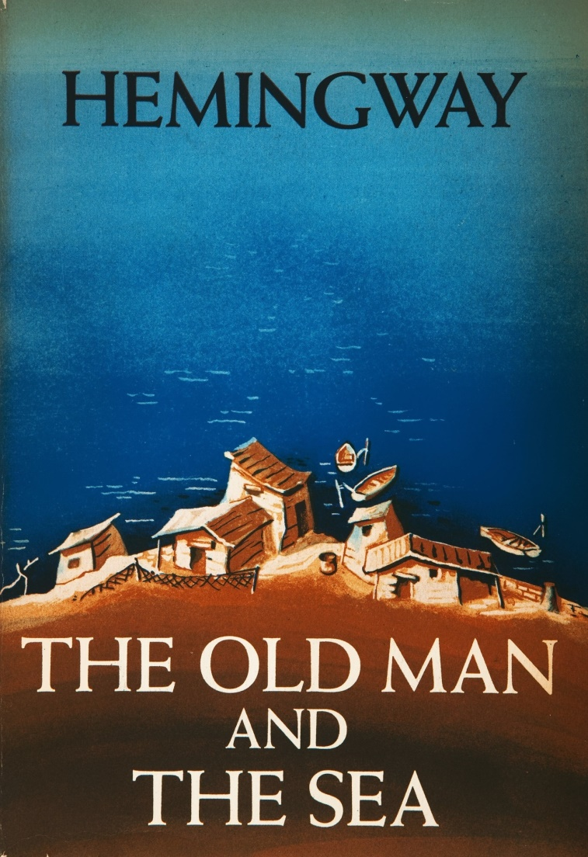
Проблема
На данный момент не существует полноценного литературного анализа пейзажа в повести «Старик и море» Эрнеста Хемингуэя, который позволил бы людям, заинтересованным в творчестве данного писателя, понять общефилософский план стихии в произведении.

Slide 4
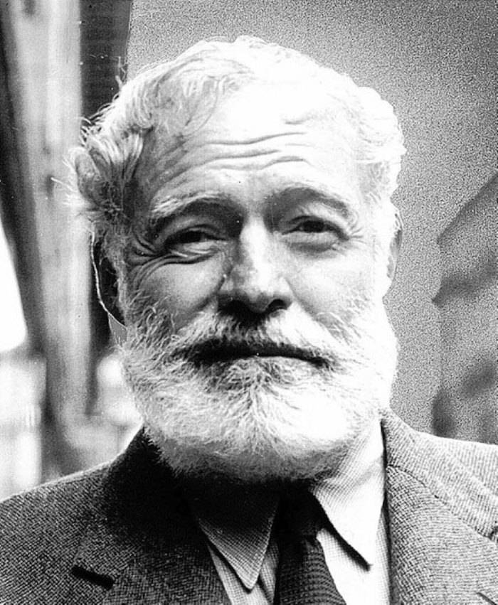
Цель исследования
Посредством подробного литературного анализа определить роль природы в философской притче «Старик и море»
Раскрыть функции пейзажа в произведении, а также наиболее точно изучить непосредственно позицию автора.

Slide 5
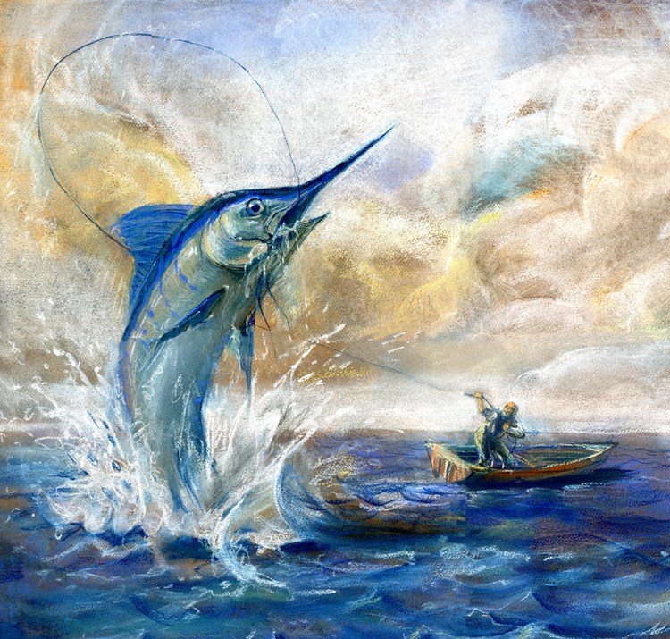
Задачи
1. Прочитать произведение
2. Изучить понятие пейзажа в прозаическом произведении.
3. Выделить основные функции пейзажа в литературе.
4. Выделить функции пейзажа в повести посредством подробного литературного анализа.
5. Понять общефилософский план стихии в повести

Slide 6
Литературные источники
1)Свердлов М. Подтекст: "Старик и море" Хемингуэя / М. Свердлов // Литература. - 2004. - № 11 (16-22 марта). - С.21-24.
2)Хемингуэй. Л. Эрнест Хемингуэй. Обреченный победитель. / Пер. с англ. В.И. Засорина. – М.: ЗАО Центрполиграф, 2003.- 302 с. – (Великие имена)
3)Хемингуэй Э. Избранное / Э. Хемингуэй-М.: Рипол классик, 1999. - С.800.
4)Чертанов. М. Хемингуэй. / Издательство АО «Молодая Гвардия», художественное оформление, 2010.
5)Хемингуэй Э. Собрание сочинений / Э. Хемингуэй. - М.: Худ. лит, 1968. - С.777.

Slide 7
